Slide 1
網頁程式設計 簡介
Instructor: 馬豪尚

Slide 2
Teams團隊
代碼
811vc7f

Slide 3
什麼是網際網路(Internet) ?
網際網路實際上並不是真正的網路，它是一個虛擬的概念，是由各種不同網路之間所串而連成的一個單一巨大國際網路，並在其上面提供網路服務。
為了能夠將各種不同網路連接起來，這些網路就必須以一組通用的協定相連。

Slide 4
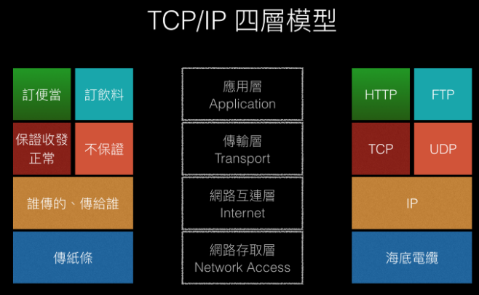
TCP/IP 四層模型架構
現如今， 網際網路泛指以TCP/IP為主之通訊協定所架設而成之網路

Slide 5
全球資訊網 (World Wide Web)
全球資訊網是檔案、圖片、多媒體和其他資源的全球集合，可以理解為網際網路的一項服務，透過網際網路存取。
使用統一資源標誌符標識(URL)
提供了一個全球命名標識系統，象徵性地標識服務、網頁伺服器、資料庫以及提供的檔案和資源
超文字傳輸協定(HTTP)
全球資訊網的主要存取協定，全球資訊網的服務使用HTTP在軟體系統之間進行通訊和資料傳輸
超文字組成的系統，定義在超文字標記語言(HTML)內
整體透過許多超連結互相連接，便於在資源之間導航

Slide 6
使用統一資源標誌符標識(URL)
網路上的所有資源都是藉由一個URL來定位並存取
最早的URL為一長串的IP數字組成
後來演變成使用較容易識別的網域名稱以及網域名稱伺服器(DNS)來轉換IP位置並提供網域名稱

Slide 7
使用統一資源標誌符標識(URL)
URL 由三部分組成
傳輸協定 (https, ftp)
網域名稱 (www.domain.com)
文件路徑 (/directory/file.html)
Example:
https://en.wikipedia.org/wiki/URL
傳輸協定
網域名稱
文件路徑

Slide 8
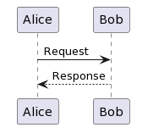
超文字傳輸協定(HTTP)
規範了客戶端請求與伺服器回應的標準，實際上是藉由 TCP 作為資料的傳輸方式。
例如使用者送出了一個請求，資料透過 TCP 協定傳遞給伺服器，並等待伺服器回應；然而這個一來一往的傳輸過程，資料都是 明文傳送。
HTTPS - 加密過後的HTTP

Slide 9
超文字傳輸協定(HTTP)
使用者請求
GET: 向指定的資源發出「顯示」請求
HEAD: 與GET方法一樣，都是向伺服器發出指定資源的請求。只不過伺服器將不傳回資源的本文部份。
POST: 向指定資源提交資料，請求伺服器進行處理（例如提交表單或者上傳檔案）。
PUT: 向指定資源位置上傳其最新內容，若內容不存在則新增。

Slide 10
超文字傳輸協定(HTTP)
伺服器回應
1XX: 訊息類 (收到請求，請求者繼續執行操作)
2XX: 成功類 (操作被成功接受並處理)，例如：200 成功回應
3XX: 重定向類 (需進一步操作才能完成)，例如：301 成功轉向
4XX: 客戶端錯誤類 (請求語法錯誤或無法完成請求)，例如：404 找不到資源
5XX: 伺服器錯誤類 (後端的問題)，例如：500 伺服器錯誤

Slide 11
標準通用標記式語言 (Standard Generalized Markup Language, SGML)
由IBM 在 1960 年代基於通用標記式語言所開發的，是一種將文字以及文字相關的其他資訊結合起來，展現出關於該網頁結構和資料的電腦文字編碼
SGML是標記式語言的元語言，甚至可以定義不必採用< >的常規方式。由於它的複雜，因而難以普及，同時也是一個國際標準 (ISO 8879:1986)
後來的HTML和XML都是由這個語言延伸而來

Slide 12
SGML標準通用標記式語言
SGML文件包含三個部分
宣告(Declaration)：指定哪些字符和分隔符可能出現在應用程序
文件類型定義(Document Type Definition)：定義標記結構的語法
文件標示：加上標籤處理過後的實際文本
SGML與HTML最大的不同在於SGML中並沒有定義資料顯示格式的資訊，例如文字的字型、大小與格式，但標籤可以定義出文件的架構

Slide 13
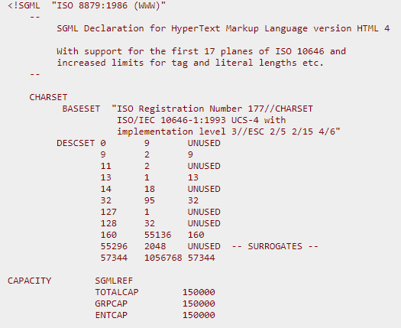
宣告

Slide 14
文件類型定義(DTD)
DTD有四個組成如下：
元素（Elements）: 定義
<!ELEMENT 元素名稱 元素內容>
屬性（Attribute）
<!ATTLIST 元素名稱、屬性名稱、屬性值型態、屬性的內定值>
實體（Entities）
<!ENTITY 實體名稱 實體內容>
注釋（Comments）
<!-- 註解內容 -->

Slide 15
可延伸標記式語言 (Extensible Markup Language, XML)
XML是從標準通用標記式語言（SGML）中簡化修改出來的
XML被提出是為了有一個更中立的方式，讓客戶端自行決定要如何消化、呈現從伺服器端所提供的資訊。
XML從1995年開始有其雛形，並向W3C（全球資訊網聯盟）提案，而在1998年二月發佈為W3C的標準（XML1.0）
XML設計是用來傳送和攜帶資料資訊，不用於表現和展示資料

Slide 16
XML文件的組成
文件宣告(Declaration):定義XML文件的版本和使用的字碼集
標籤(Tag)：XML能夠自己定義標籤，一個標籤是用來標示文件的部分內容，例如：標籤<code>、<title>和<price>等，標籤分為開頭標籤<code>和結尾標籤</code>。
元素(Element)：XML元素為整個文件的主要架構，元素的本身可以是標籤加上文字內容，或是元素內包含有其它的元素，元素是一個完整的項目，它包含標籤、屬性、開始標籤和結尾標籤內的文字內容和結尾標籤。

Slide 17
可延伸標記式語言 (Extensible Markup Language, XML)
01: <?xml version="1.0" encoding="Big5"?>
02: <!--網頁製作徹底研究系列-->
03: <booklist>
04: <book>
05: <code>F8915</code>
06: <title>網頁製作徹底研究</title>
07: <authorlist>
08: <author>陳會安</author>
09: </authorlist>
10: <price>580</price>
11: </book>
12: <book>
13: <code>F8916</code>
14: <title>網站架設徹底研究</title>
15: <authorlist>
16: <author>陳會安</author>
17: </authorlist>
18: <price>550</price>
19: </book>
20: </booklist>
文件宣告
定義XML文件的版本和使用的字碼集
根標籤
定義樹狀結構的根節點
元素
根元素下的子元素，也可定義子元素底下的子元素
元素

Slide 18
超文本標記語言 (HyperText Markup Language, HTML）
HTML是一種基礎技術，常與CSS、JavaScript一起被眾多網站用於設計網頁、網頁應用程式以及行動應用程式的使用者介面
HTML 的目的是呈現和顯示資料， XML 則是攜帶和傳輸資料。
HTML 具有預先定義的標籤，但使用者可以在 XML 中建立和定義自己的標籤。

Slide 19
HTML 發展背景
HTML 最初是由 Tim Berners-Lee 在歐洲核子研究中心(CERN) 開發的以SGML為基礎規範的一個應用程式，並因 Mosaic 瀏覽器而流行，1993年中期網際網路工程任務組（IETF）發布首個HTML規範的提案。
HTML 2.0
IETF建立一個HTML工作群組，並在1995年完成“HTML 2.0” ，並追加了表單、表格等規範
1996起，HTML的規範就由全球資訊網協會（W3C）來管理和維護

Slide 20
HTML 發展背景
HTML 3
1997年初HTML 3.2作為W3C推薦標準發布。這是首個完全由W3C開發並標準化的版本，HTML 3.2完全去除數學公式，協調各種專有擴充，並採用網景設計的大多數視覺標記標籤。
HTML 4
1997年底HTML 4.0作為W3C推薦標準發布。它提供三種變化：
嚴格，過時的元素被禁止。
過渡，過時的元素被允許。
框架集，大多只與框架相關的元素被允許。
「XHTML」(eXtensibleHyperTextMarkup Language)
2000年初， W3C所制定用來取代HTML 4.0版的下一個世代HTML
結合XML和HTML4.0版的標籤

Slide 21
HTML 發展背景
HTML5是HTML最新的修訂版本，由全球資訊網協會（W3C）於2014年10月完成標準制定
廣義論及HTML5時，實際指的是包括HTML、CSS和JavaScript在內的一套技術組合。它希望能夠減少網頁瀏覽器對於需要外掛程式的豐富性網路應用服務（Plug-in-Based Rich Internet Application，RIA），並且提供更多能有效加強網路應用的標準集
一些過時的HTML 4.01標記將取消，其中包括純粹用作顯示效果的標記，例如<font>和<center>，因為它們已經被CSS取代，還有一些透過DOM的網路行為。
HTML5提供了一些新的元素和屬性，反映典型的現代用法網站。

Slide 22
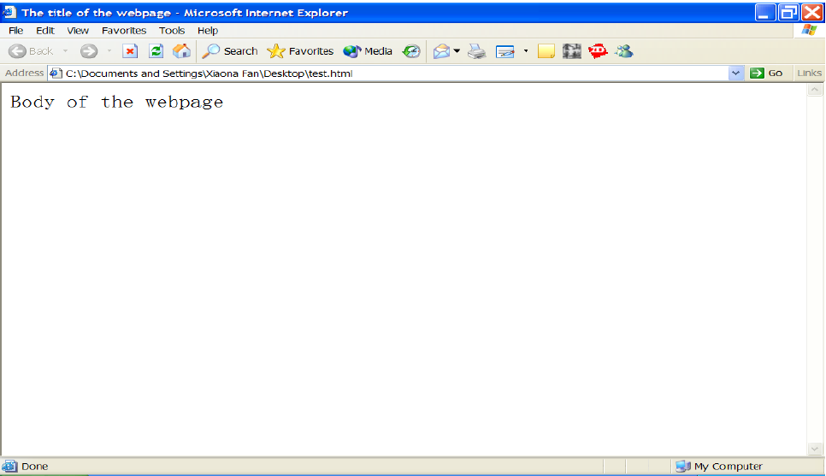
一個簡單的HTML網站範例

Slide 23
HTML範例程式碼
<HTML>
<HEAD>
<TITLE>The title of the webpage</TITLE> </HEAD>
<BODY> <p>Body of the webpage</p>
</BODY>
</HTML>

Slide 24
HTML基礎架構
文件宣告
基本上 <head> 裡面的內容都不是給”人”看得，而是給機器運作、搜尋用得。
主要放置用來告訴搜尋引擎，這個網頁有什麼樣的內容、控制網頁與外部程式碼的連結、定義網頁使用的樣式等等。
HTML5常用的標籤有 <title>、<meta>、<link>、<script>、<style>、<base> 等等
網頁真正會跑給使用者看的東西全部都在 <body>

Slide 25
階層式樣式表 Cascading Style Sheets, CSS
CSS是一種用來為結構化文件，添加樣式（字型、間距和顏色等）的電腦語言，其不能單獨使用，必須與HTML文件或XML一同應用。
CSS不僅可以靜態地修飾網頁，還可以配合各種手稿語言動態地對網頁各元素進行格式化。
CSS 能夠對網頁中元素位置的排版進行像素級精確控制，支援幾乎所有的字型字號樣式，擁有對網頁物件和模型樣式編輯的能力。

Slide 26
CSS
CSS最重要的功能為是讓網頁開發者能將檔案的內容與它的顯示分隔開來，以此簡化HTML檔案，使得更容易維護
傳統的HTML
<H2><font color="red" bgcolor="white"><i>使用CSS</i></font></H2>
使用CSS的HTML
<H2>使用CSS</H2>
H2 { color: red; background: white; font-style: italic; }

Slide 27
JavaScript
JavaScript 是一種腳本，也能稱它為程式語言，可以讓你在網頁中實現出複雜的功能。
JavaScript的基本特點
是一種解釋性程式語言（代碼不進行預編譯）。
主要用來向HTML頁面添加互動行為。
可以直接嵌入HTML頁面，但寫成單獨的js檔案有利於結構和行為的分離。

Slide 28
JavaScript
JavaScript常用來完成以下任務
嵌入動態文字於HTML頁面
對瀏覽器事件作出回應
讀寫HTML元素
在資料被提交到伺服器之前驗證資料
檢測訪客的瀏覽器資訊
控制Cookie，包括建立和修改等

Slide 29
PHP
PHP是一種開源的通用電腦程式語言，尤其適用於網路開發並可嵌入HTML中使用。
PHP大多執行在網頁伺服器上，通過執行PHP程式碼來產生使用者瀏覽的網頁，也可以用來開發命令列指令碼程式和使用者端的GUI應用程式。
PHP可以在許多的不同種的伺服器、作業系統、平台上執行，也可以和許多資料庫系統結合。

